Slide 1
Meтодическое объединение гуманитарного цикла

Slide 2
В методическое объединение гуманитарного цикла входят:
Учителя Истории: Спицына А. В.;
Юлдашев А.Э; Солтанбеков Ж.М.
Учителя Русского языка и Литературы русской и казахской школы: Кириллова О.П.,Илимбаева А.А., Турсунова Г.М., Тулеуова А.Т.
Учителя английского языка: Есимканова А.Д.,
Галинская Е.В., Тохметова А.Е.
Учителя самопознания: Беспалова В.Г.,
Жакан Ж.Ж.

Slide 3

ТЕМА М.О. : Современные педагогические технологии на основе личностно-ориентированного обучения и индивидуальной работы

Slide 4
Цель Методического Объединения
« Совершенствовать уровень методической подготовки учителей и профессиональной компетенции для повышения качества проведения учебных занятий в условиях современной школы».

Slide 5
Задачи М.О.
Продолжать работу по повышению качества обучения не допускать снижения качества обучения, использовать информационно- коммуникативные технологии, РКМ ( развитие критического мышления через чтение и письмо) , использовать разные формы и методы работы ( групповую, фронтальную, нетрадиционные уроки, уроки лекции, уроки круглый стол и т.д.)
Активизировать работу с одаренными детьми на уроках и во внеурочное время
Систематически проводить мониторинги качества знаний и успеваемости обучающихся.
Совершенствовать качество уроков, повышать методический уровень учителя, мастерство и их компетенцию в области преподавания своего предмета через самообразовательную работу и обмен опытом; руководителю МО посещать уроки учителей- предметников, организовать работу по взаимному посещению уроков учителями- предметниками одного МО и внеклассных открытых мероприятий учителями и руководителями всех МО.

Slide 6
Качество знаний по Истории

Slide 7
Качество знаний по русскому языку и русской литературе в казахских и русских классах

Slide 8
Задачи на 2012-2013 учебный год русский язык и литература
повысить качества знаний учащихся, используя современные методы и технологии, а также личностно-ориентированный подход
усилить работу по формированию и развитию орфографической и пунктуационной грамотности, монологической речи, использовать разно-уровневые тестовые задания, помогающие при подготовке и сдаче экзаменов и ЕНТ;
улучшить работу с одаренными учащимися, включая школьников в активную познавательную исследовательскую деятельность,

Slide 9
Предмет Английский язык
% кач. знан. % успев.
2009-2010 уч. г. 68 100
2010-2011 уч. г. 65 100
2011-2012 уч. г. 65 100

Slide 10
Задачи учителей английского языка на 2012-2013 учебный год
  Продолжать внедрять в практику работы учителей МО
современные образовательные технологии: развитие критического мышления, коммуникативно-информационные технологии, модульную технологию, дебатные технологии, игровые технологии.
Способствовать повышению теоретического, методического, профессионального мастерства учителей через обмен опытом, взаимопосещение уроков, изучение специальной и методической литературы, посещение городских семинаров, участие в школьных и городских мероприятиях.
Изучать достижения передового педагогического опыта учителей города, области способствующих развитию мастерства учителя.
Совершенствовать систему раннего выявления и поддержки способных и одаренных детей через индивидуальную работу, дифференцированный подход: тесное сотрудничество с классными руководителями, родителями учащихся, составление прогностических и диагностических планов работы для данных учащихся.

Slide 11
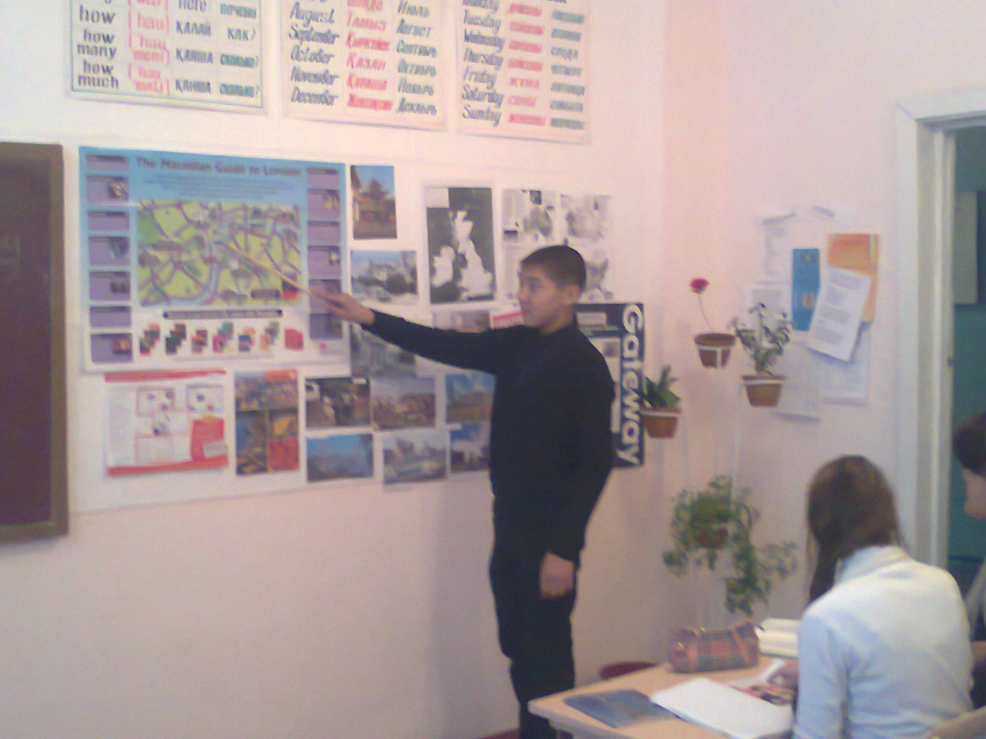


Slide 12
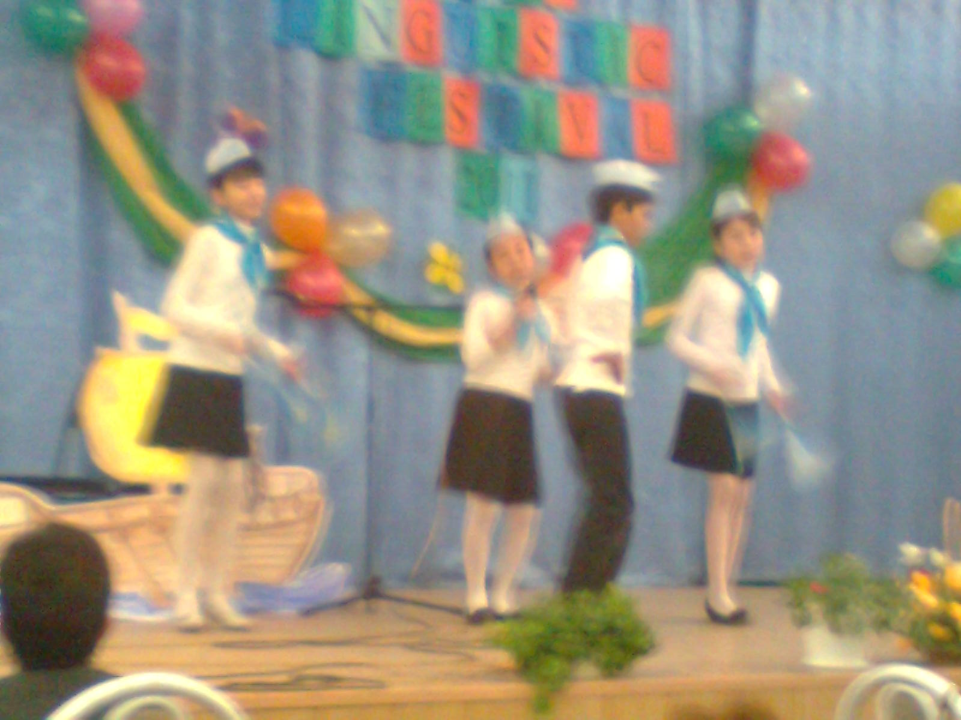

Slide 13
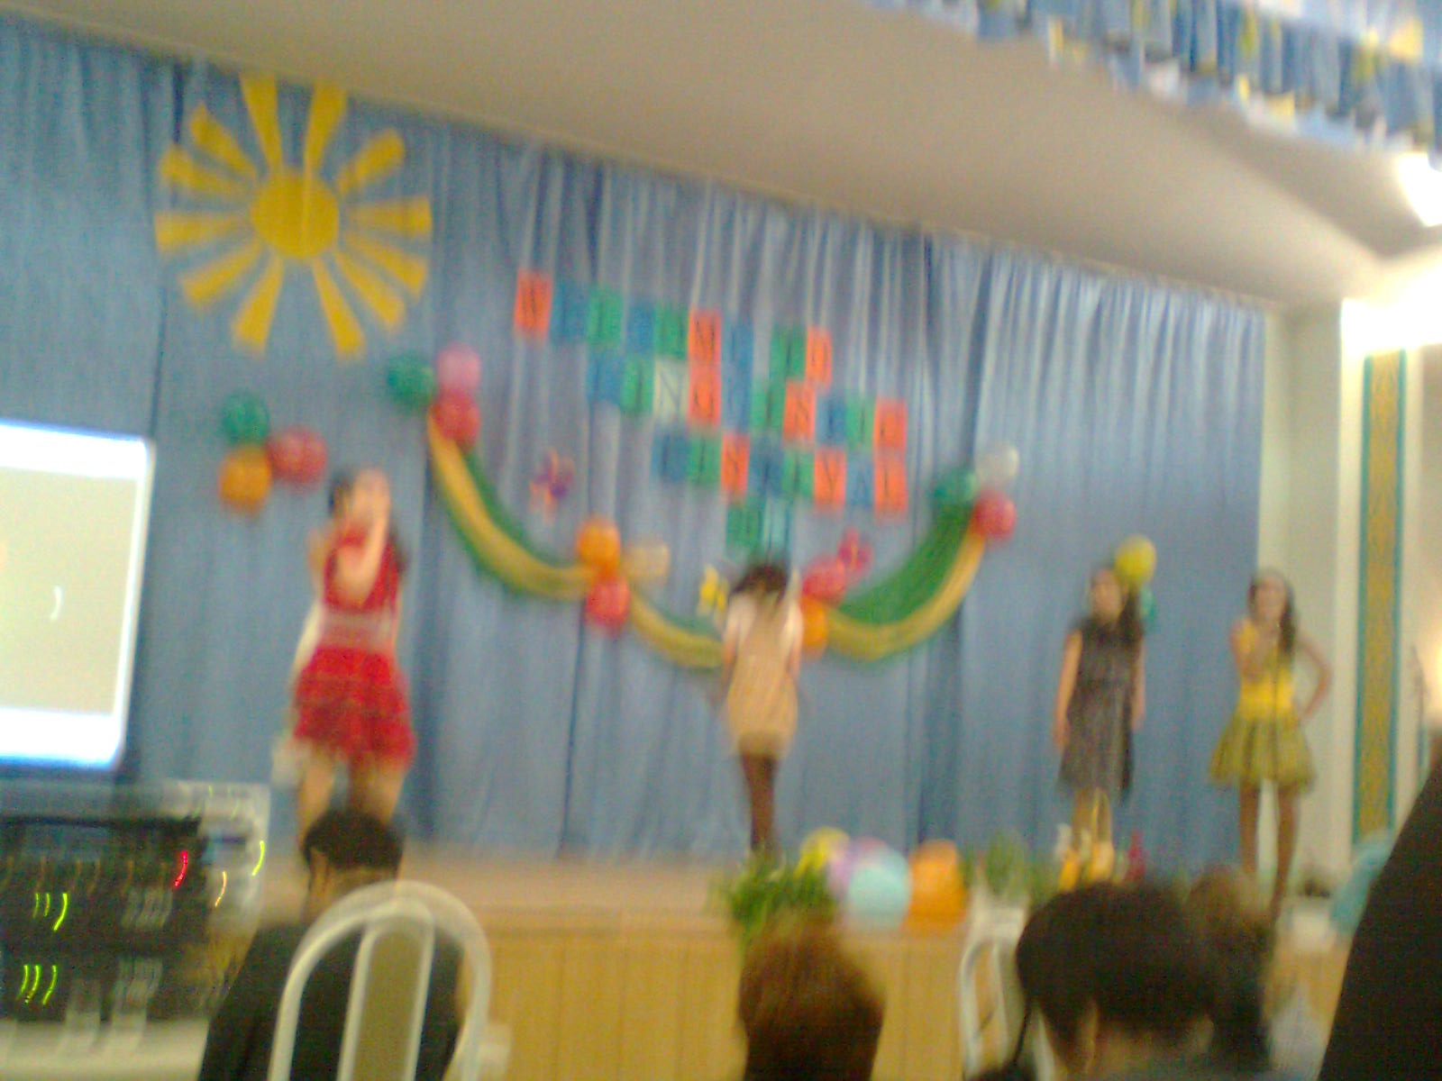

Slide 14
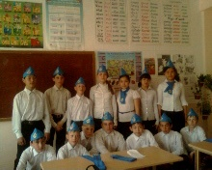

Slide 15
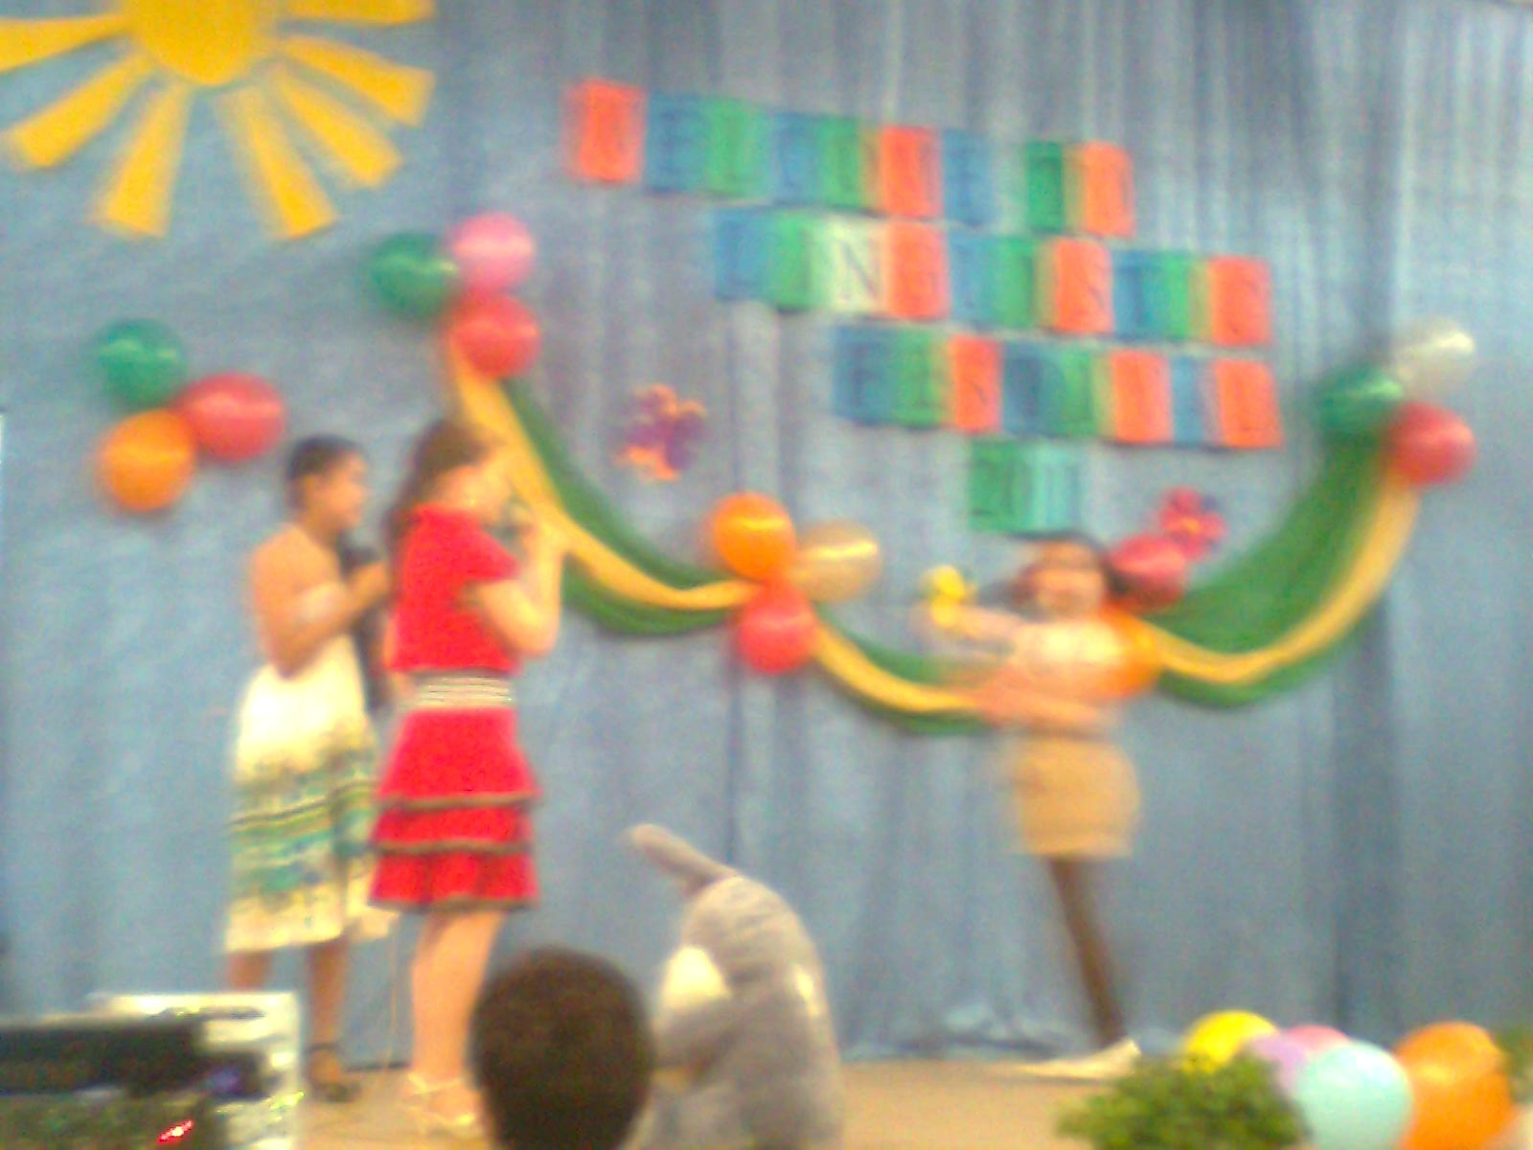

Slide 16
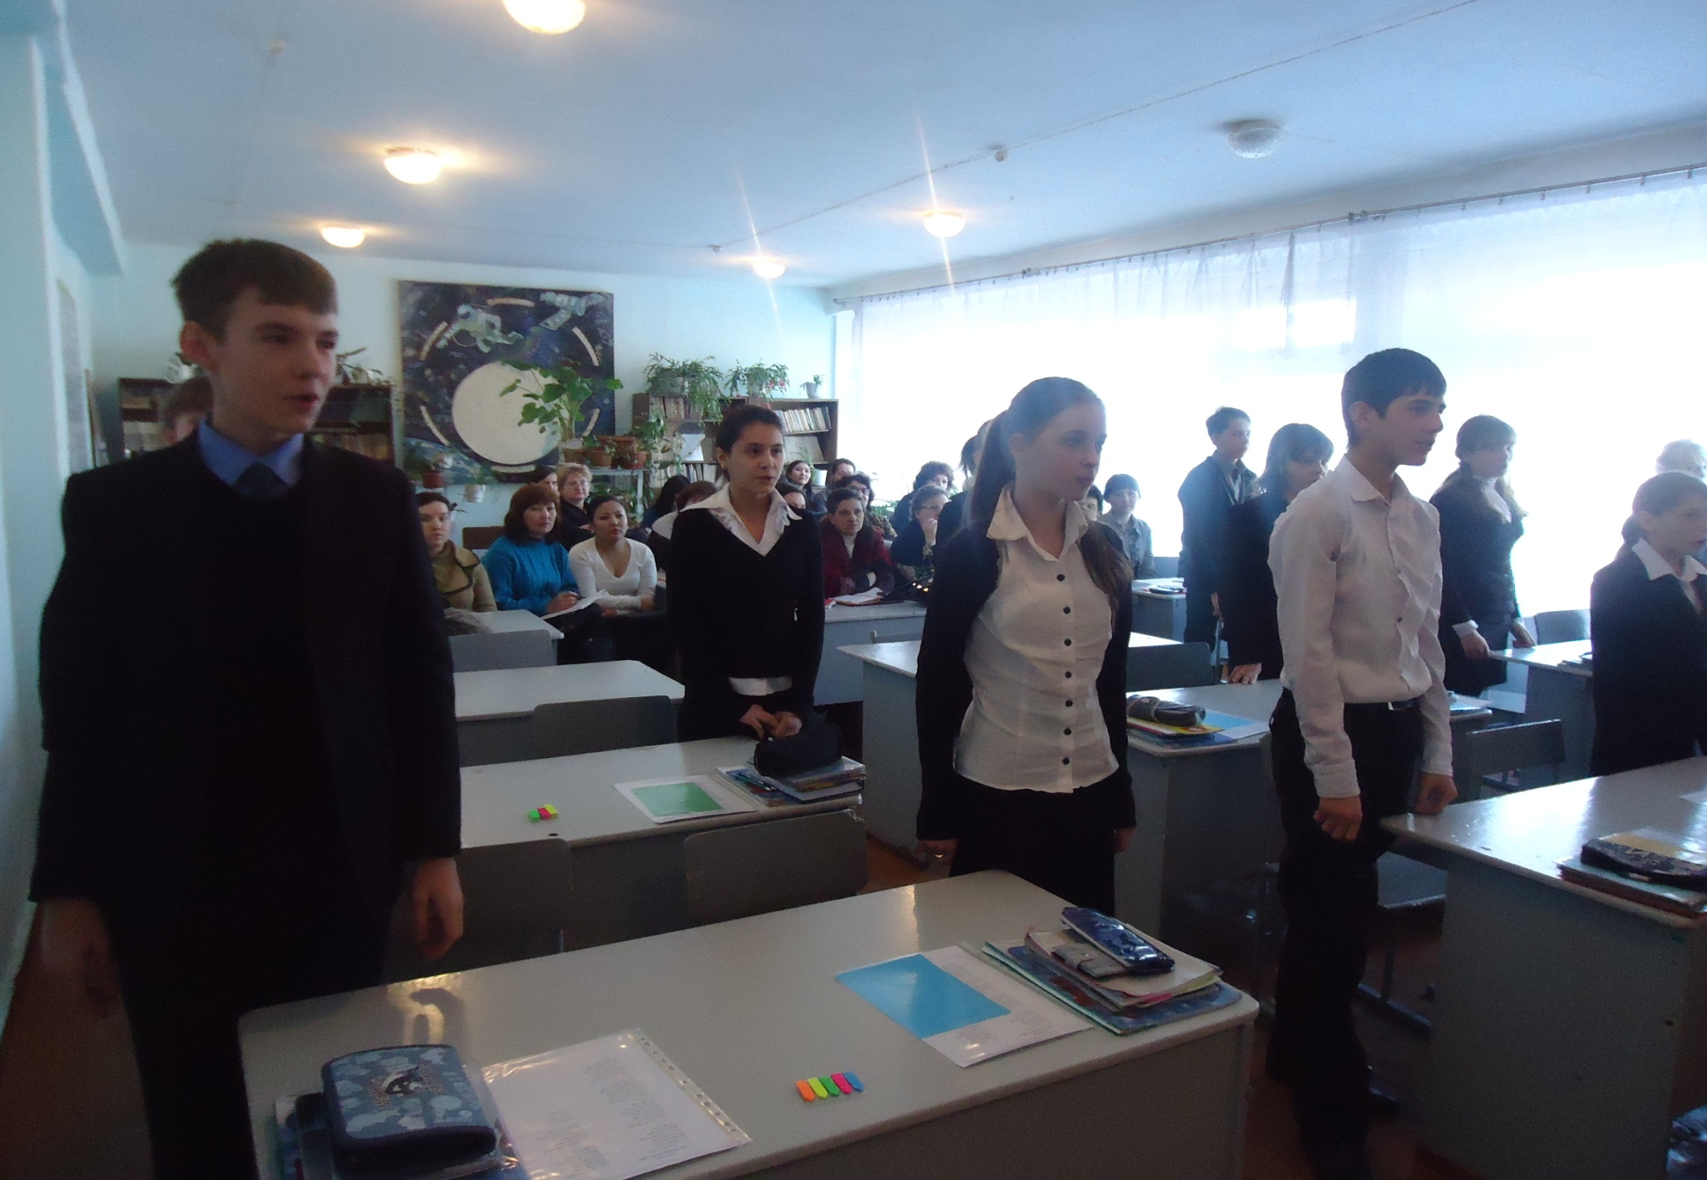

Slide 17
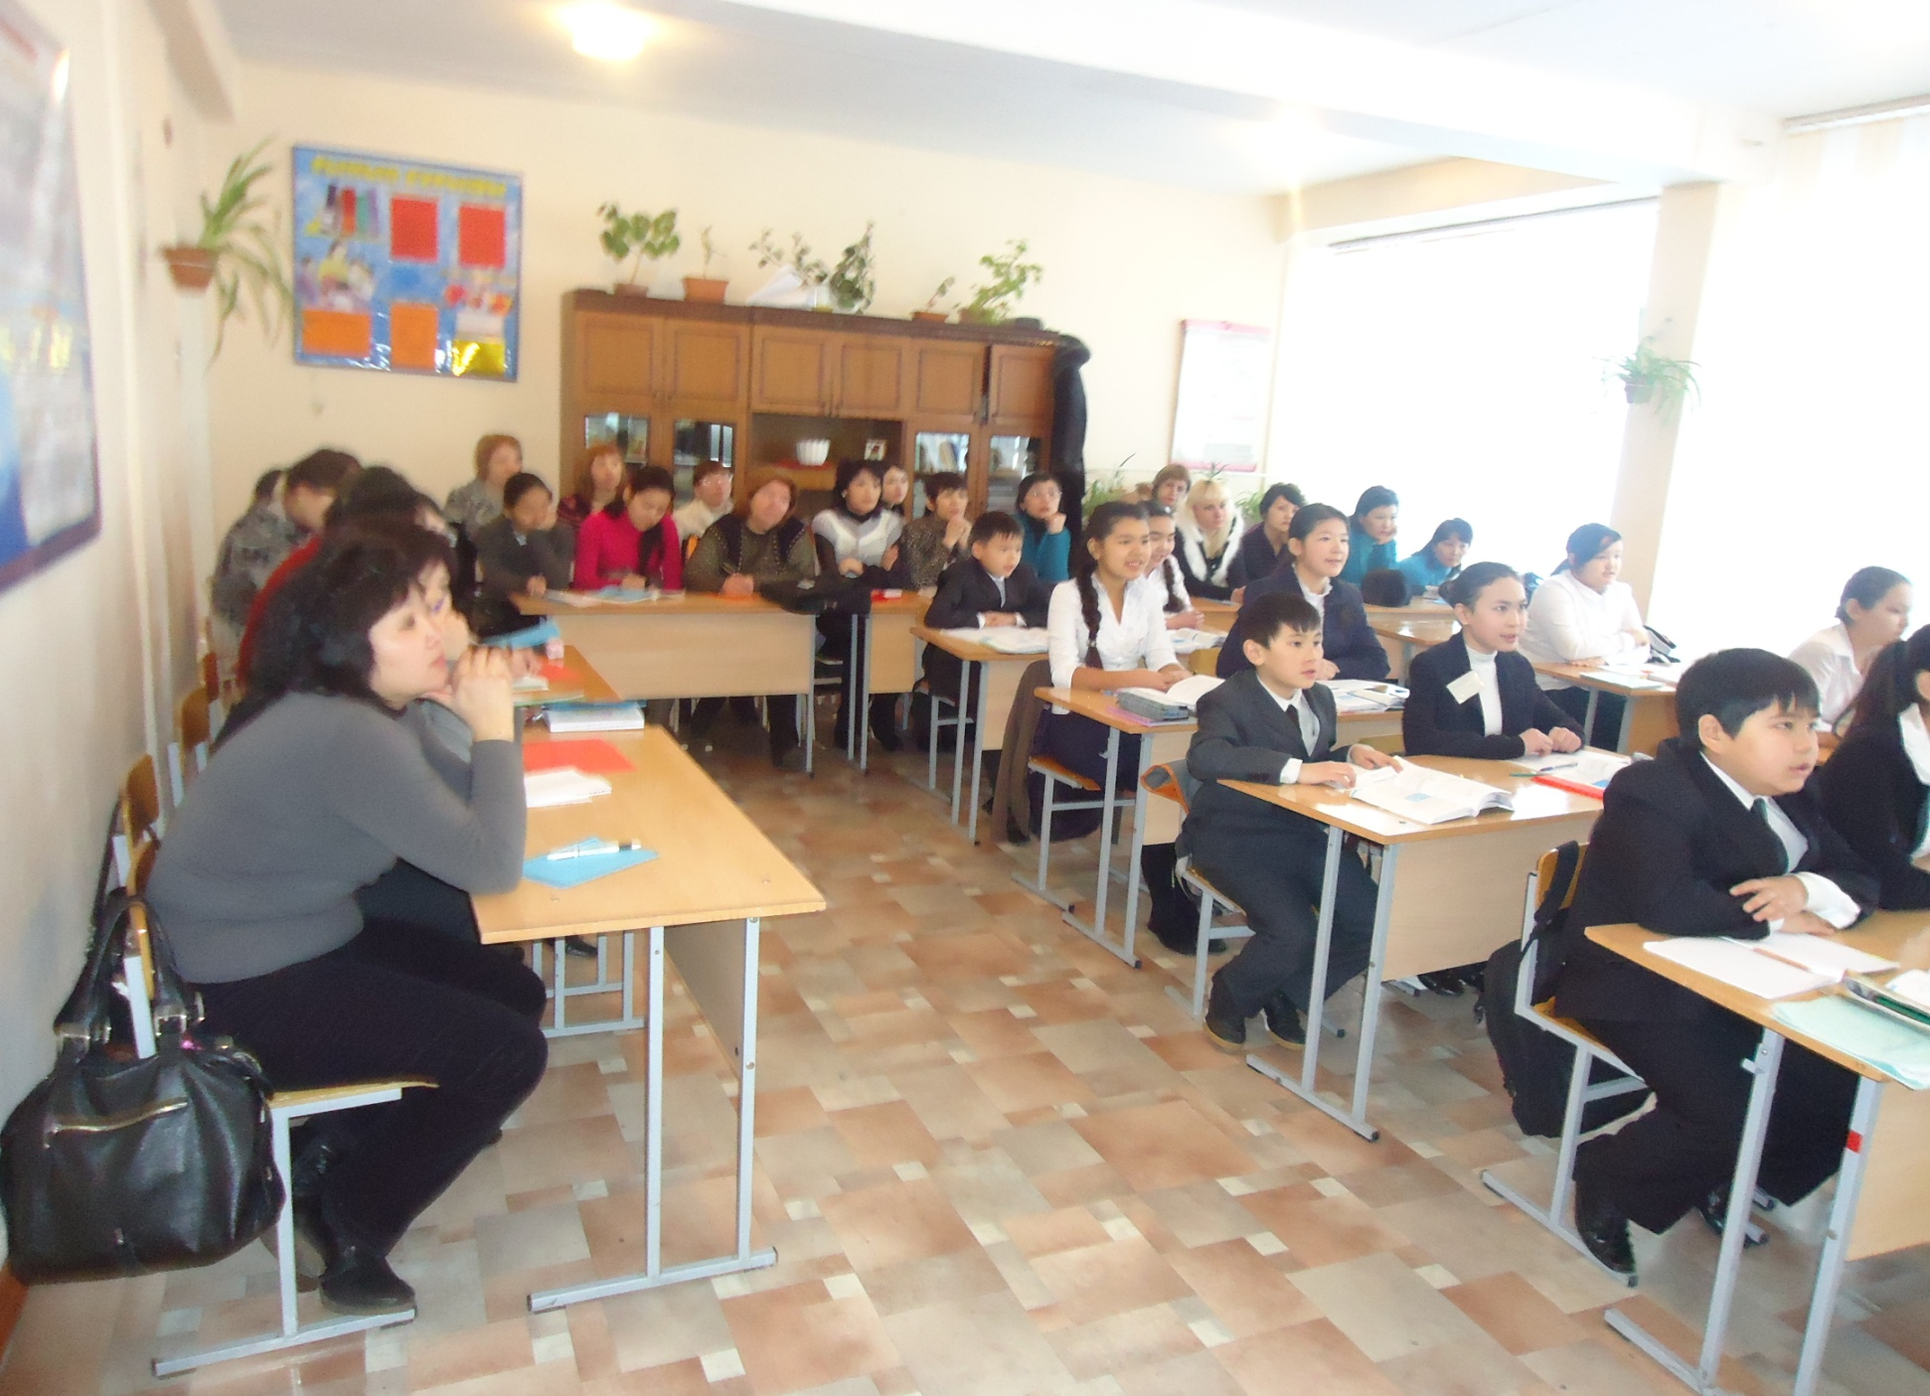

Slide 18
